Slide 1


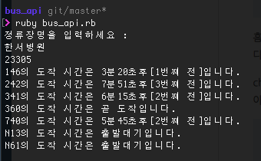
버스 도착 정보
- 프로젝트명 : 버스 도착 정보
역할 : 백엔드
설명 : 공공 데이터 포털의 정류로 정보조회 서비스로 원하는 정류소의 버스 도착 정보를 조회 한다.
Skill set
Web Back-end : Ruby
Data Format-end : XML
GitHub : https://github.com/Yuni-Q/bus_api

Slide 2
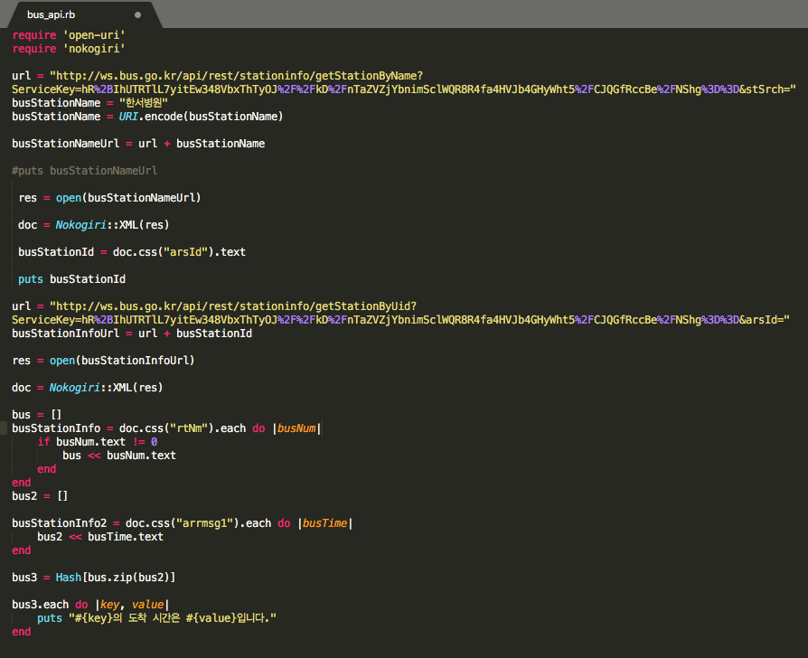
Code
Open-uri와 nokogiri를 통해 XML문서를 읽어 온다
한글을 URI 인코딩 해서 첫번째 URL과 함께 정류소 ID를 가지고 있는 XML을 불러온다
정류소 ID와 두번째 URL을 이용해서 버스 도착 정보를 불러온다

